Slide 1
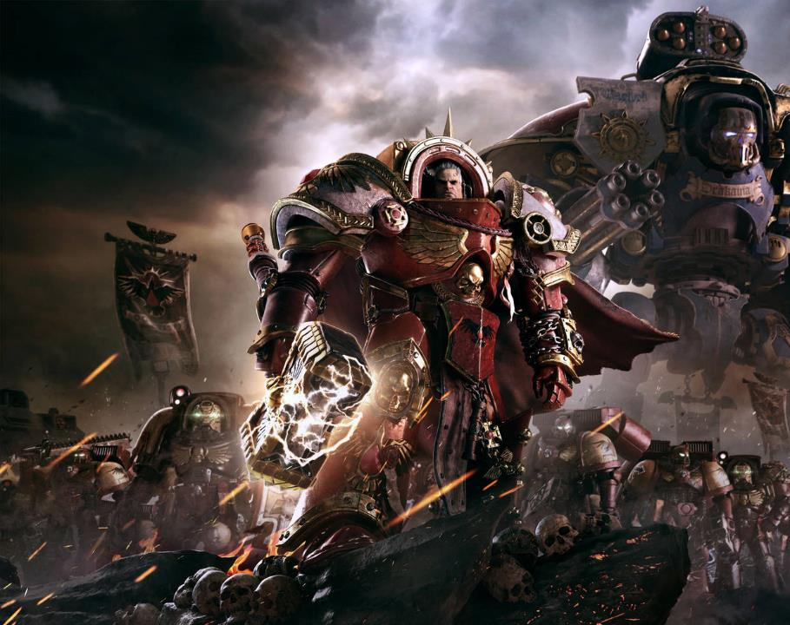
The Final Showdown: Battle of the Last Ones
Renato Flores

Slide 2
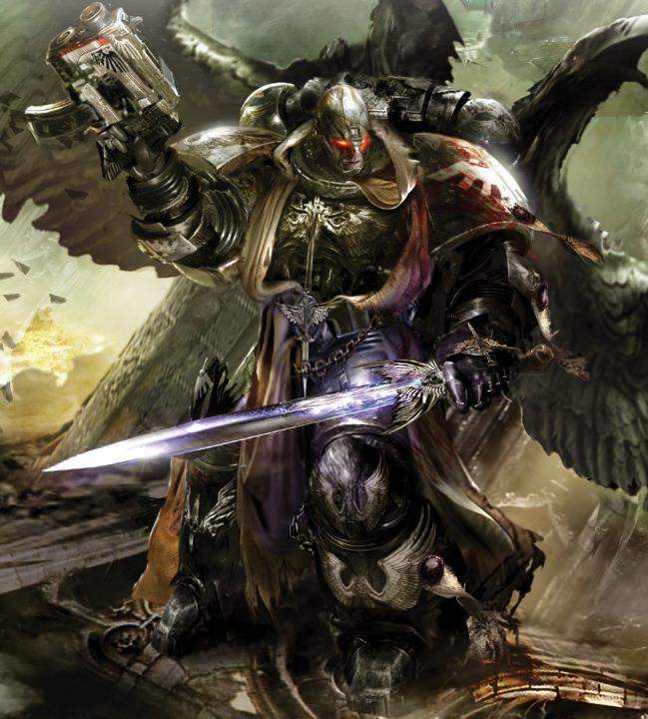

ÍNDICE
M01 Sistemas Operativos
M02 Base de Datos
M03 Programación
M04 Lenguaje de Marcas
M05 Entornos de Desarrollo

Slide 3
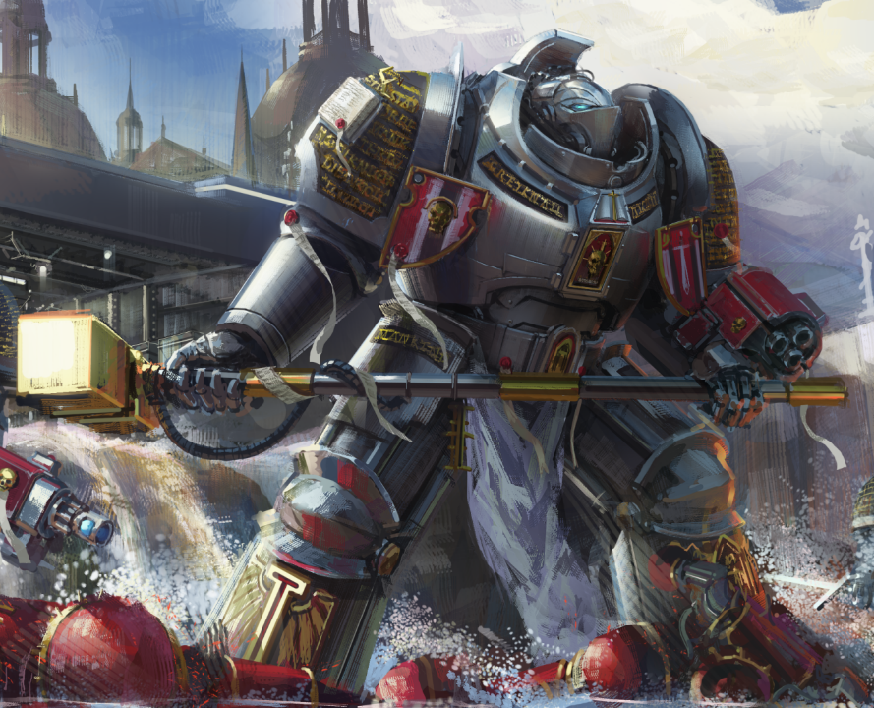

M01 Sistemas Operativos
Creación de Manual de usuario
Creación de Presentación PowerPoint

Slide 4
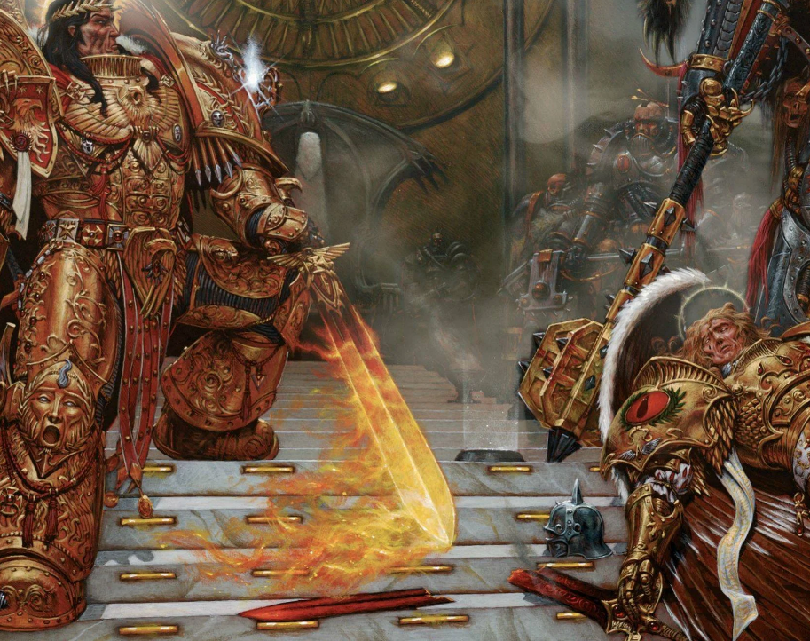

M02 Base de Datos
Creación de Base de datos.
Creación de inserts y updates.
Consultas a la base de datos.

Slide 5
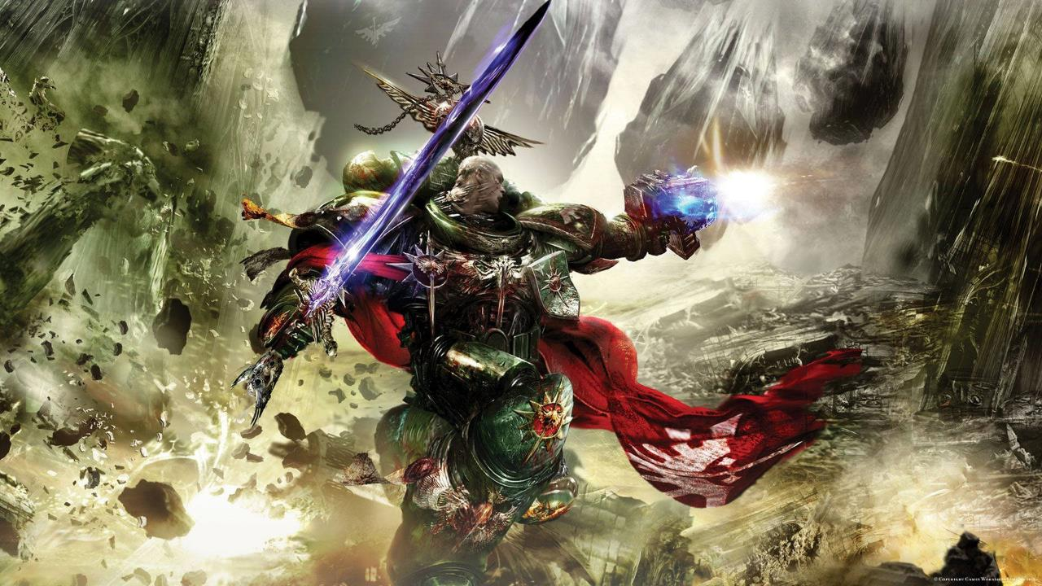
M03 Programación
Creación de Interfaz Grafica y la las mecanicas detras de la batalla

Slide 6
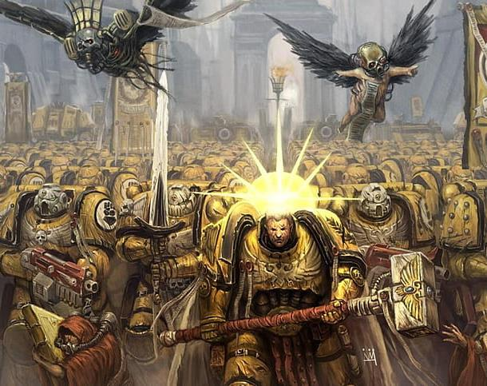
M04 Lenguaje de Marcas
Creación de Pagina Web mediante exportación en XML

Slide 7
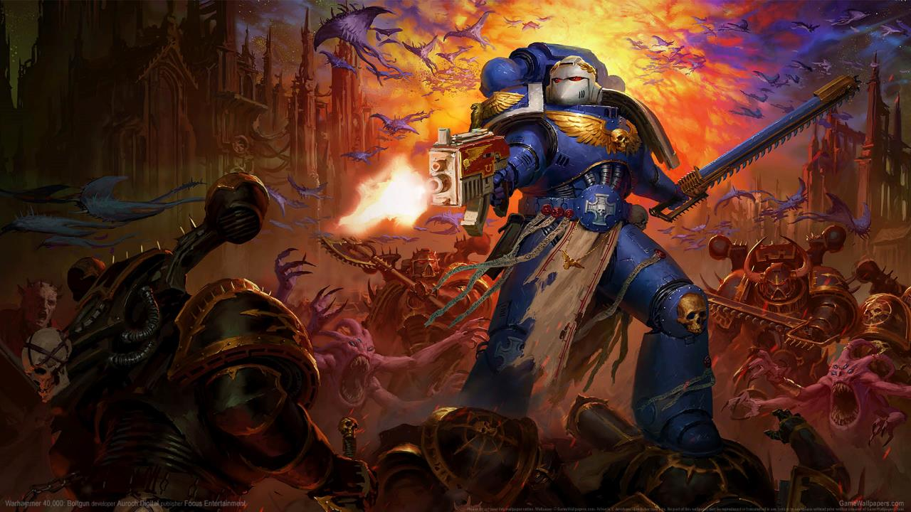
M05 Entornos de Desarrollo
Creación de GitHub y diagramas

